Slide 1


“El Catastro como nexo de unión de las ciencias cartográficas en Iberoamérica”
Dra. Carmen Femenia-Ribera

Slide 2


“El Catastro como nexo de unión de las ciencias cartográficas en Iberoamérica”
Dra. Carmen Femenia-Ribera
http://planosypropiedad.com
Universitat Politècnica de València, UPV. España
Colegio Oficial de Ingeniería Geomática y Topográfica, COIGT. España
Asociación Panamericana de Profesionales de la Agrimensura y la Topografía, APPAT

Slide 3
“El Catastro como nexo de unión de las ciencias cartográficas en Iberoamérica”
¿Qué es APPAT?
Las ciencias cartográficas en las distintas fases del Catastro
Objetivos del Catastro → La calidad de los datos y la toma de decisiones
1 de 10

Slide 4
1. ¿Qué es APPAT?
Asociación Panamericana de Profesionales de la Agrimensura y Topografía
^{http://appatsede.com}
^{e-mail: squesada@cfia.cr}
Nombres: agrimensura, topografía, cartografía, geomática, geodesia, geómetra,…etc… (ingeniería)
Fundada en 1999 (Colegios Profesionales Puerto Rico, República Dominicana, Argentina y Uruguay). Inactiva
2007: En evento FIG en Costa Rica, reactivación APPAT. Reinicio 2010, con propuesta de estatutos a la FIG
2 de 10

Slide 5
1. ¿Qué es APPAT?
OBJETIVOS:
Foro internacional intercambio información agrimensura
Colaboración en implementación políticas uso, desarrollo y administración de la tierra y recursos marinos
Promover y divulgar disciplinas agrimensura
Promover desarrollo asociaciones agrimensores, normas, códigos éticos,…
Promover rol agrimensor en administración ambientes naturales
Promover altos estándares de educación. Desarrollo profesional continuo
Estimular desarrollo y uso tecnología
Estimular investigación agrimensura
Promover homologación curricular países miembros
Estimular libre circulación profesionales
3 de 10

Slide 6
1. ¿Qué es APPAT?
PAÍSES MIEMBROS (y Consejo Directivo 2017-2020):
Argentina (vocalía)
Colombia (vicepresidencia)
Costa Rica (presidencia)
Cuba (vicepresidencia)
España*
Estados Unidos*
Guatemala
Honduras*
México
Panamá
Puerto Rico
República Dominicana (vicepresidencia)
Uruguay
* recientes
4 de 10

Slide 7
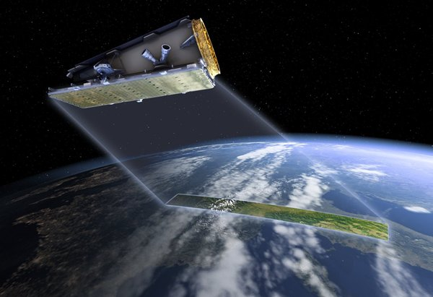
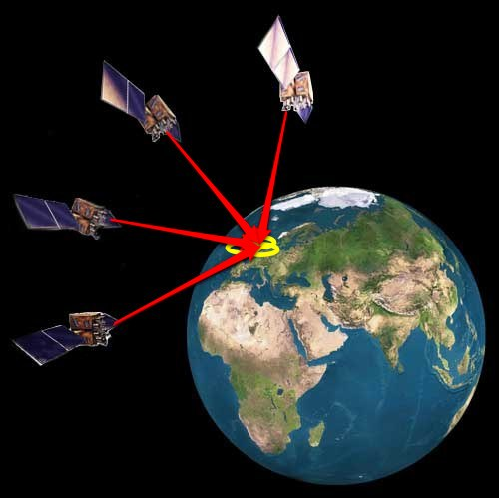
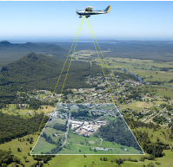
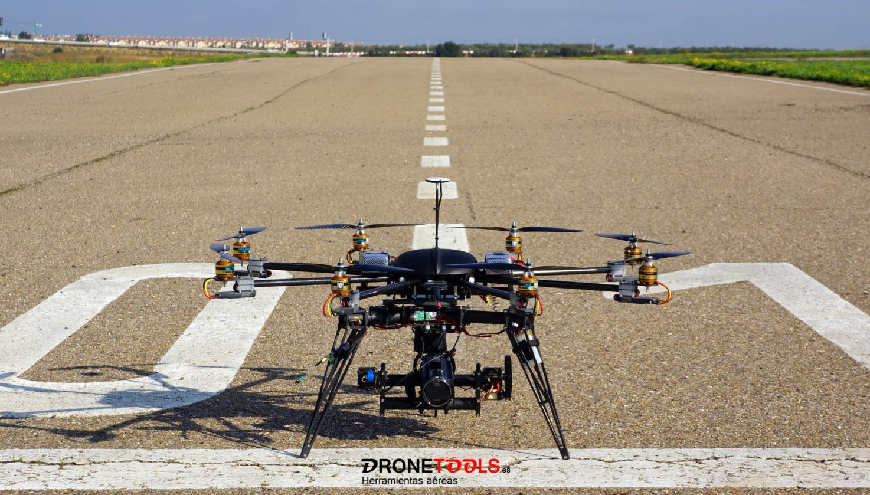
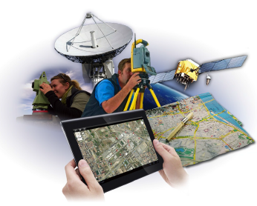
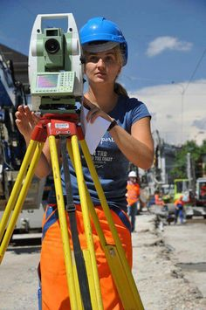
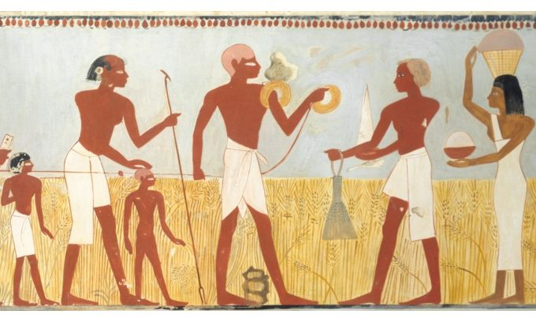
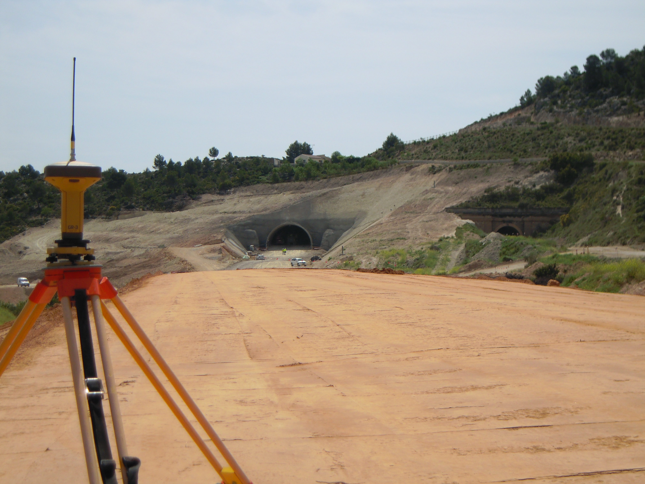
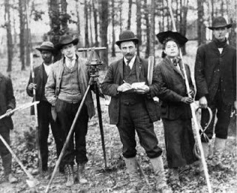
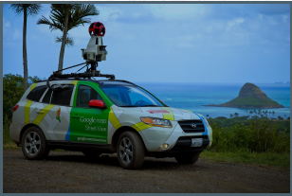
2. La ciencias cartográficas en las distintas fases del Catastro
1º. Captura del dato geoespacial:
- Adquisición, procesado y tratamiento de datos espaciales con diferentes tipos de instrumental y sensores (geodesia, topografía, GNSS, fotogrametría, teledetección, lidar, UAV-drones,…)
5 de 10

Slide 8
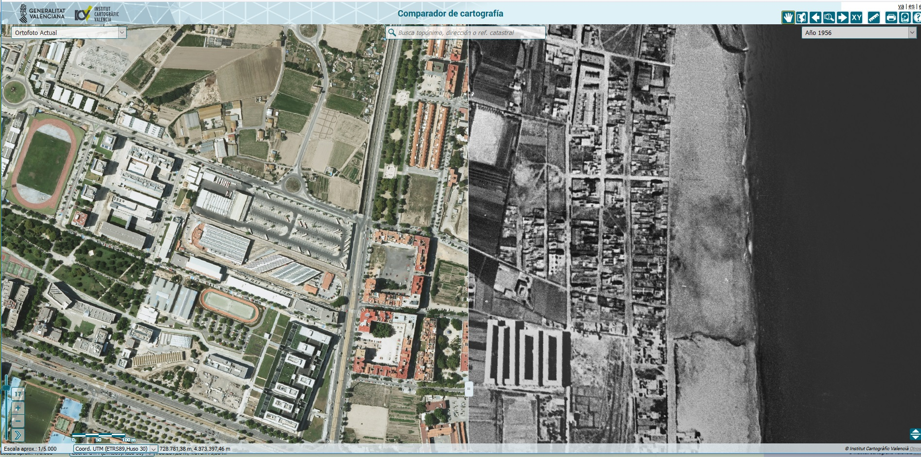
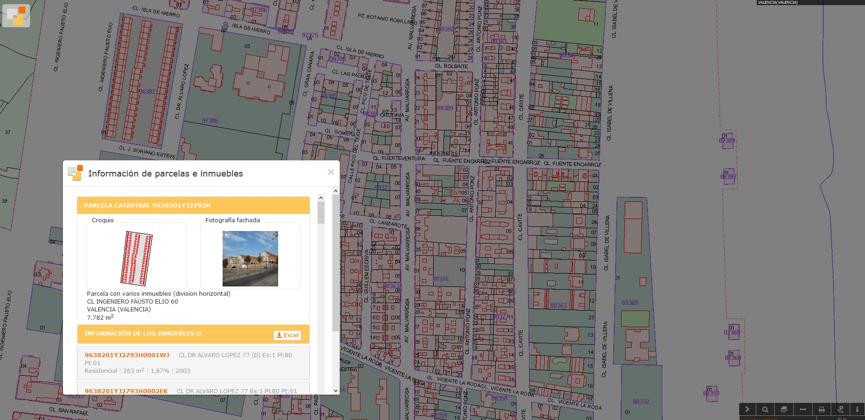
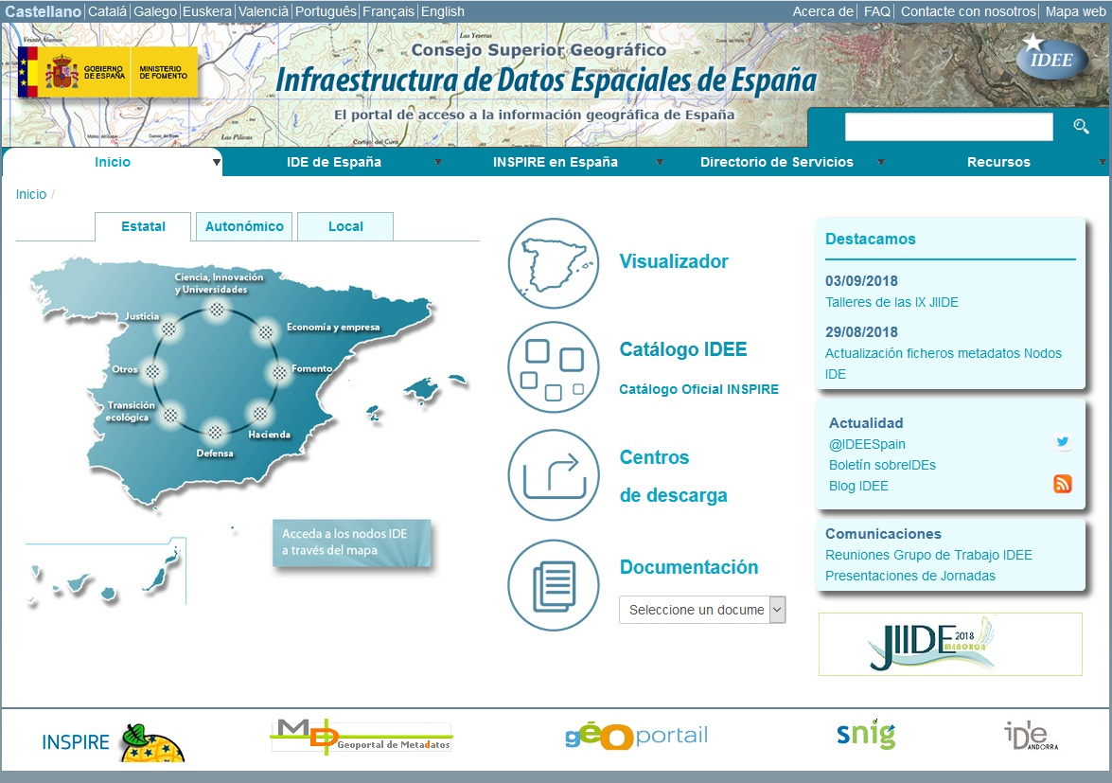
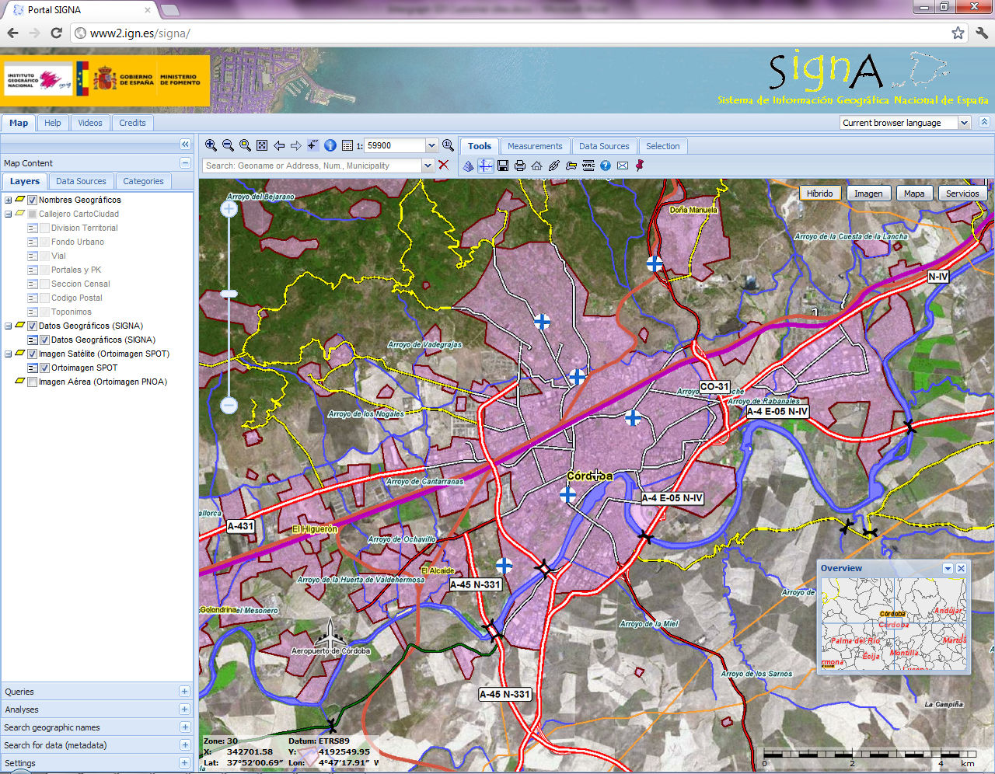

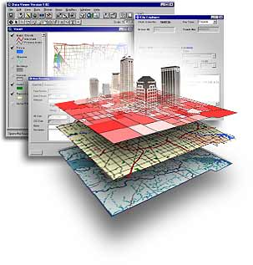
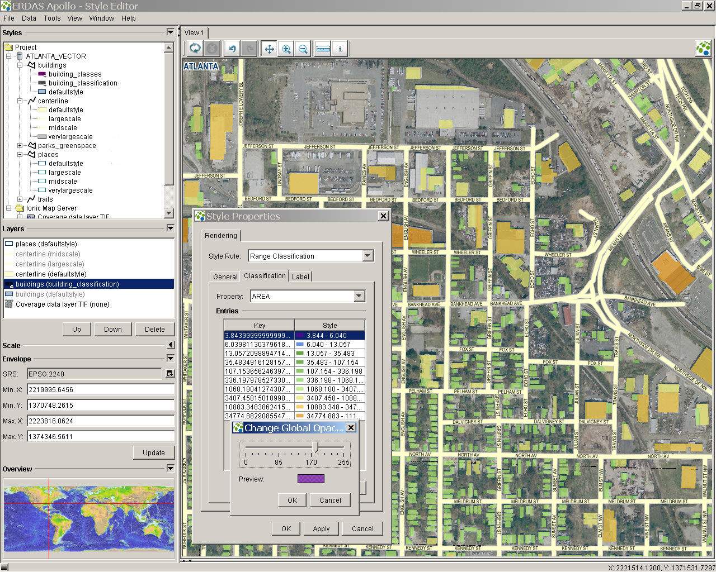
2. La ciencias cartográficas en las distintas fases del Catastro
2º. Tratamiento y distribución:
Análisis, interpretación, distribución y uso de la información geográfica (SIG, IDEs,…)
6 de 10

Slide 9
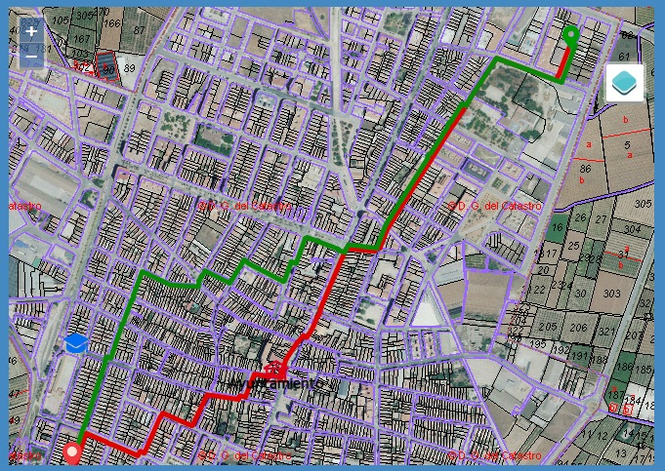
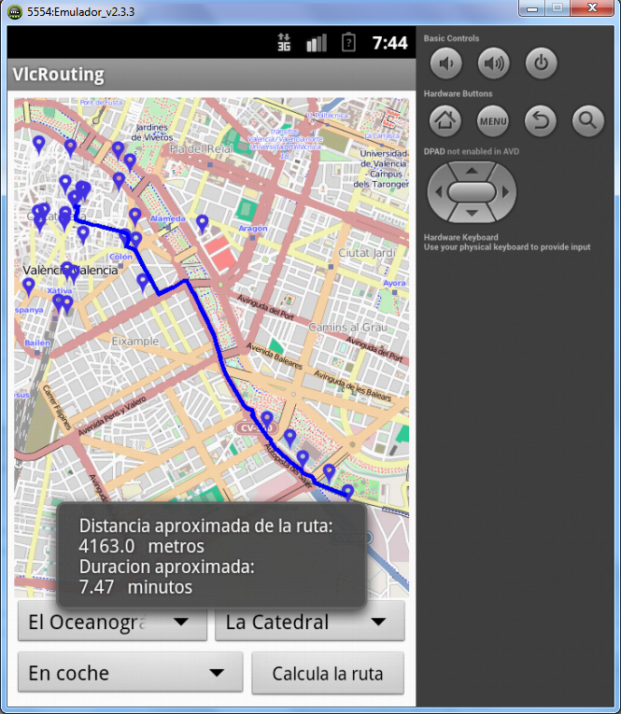
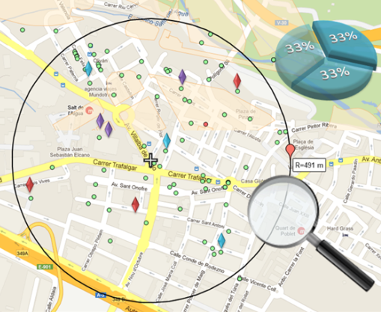
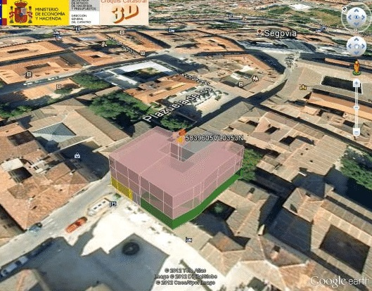
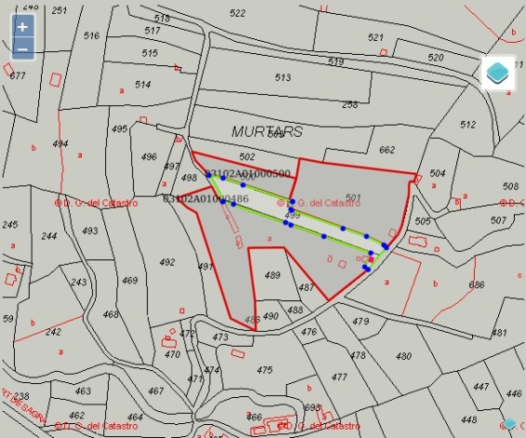
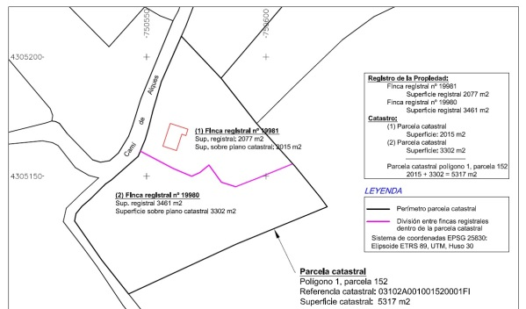
2. La ciencias cartográficas en las distintas fases del Catastro
3º. Aplicaciones:
- Integración de datos para análisis y gestión del territorio
7 de 10

Slide 10
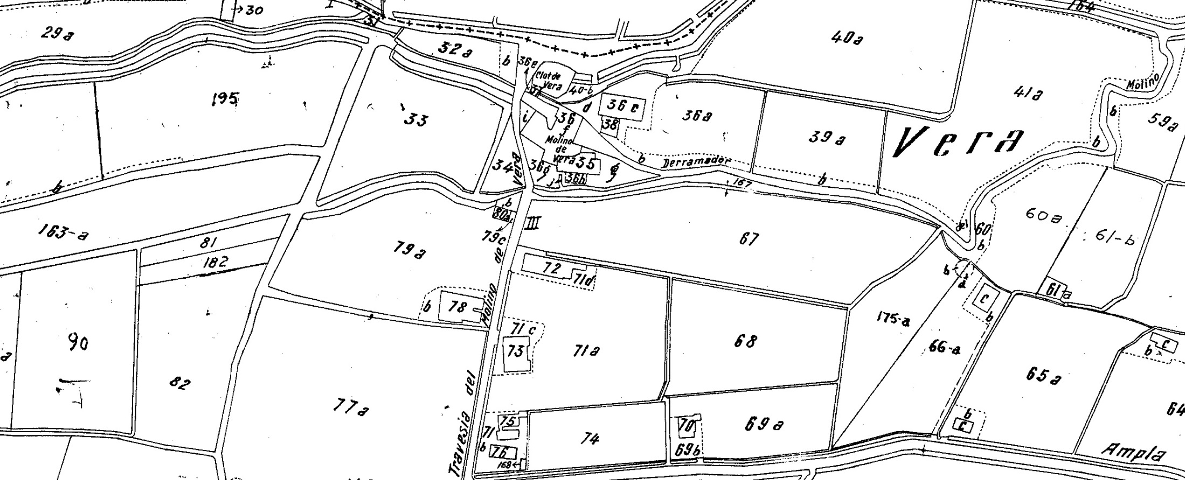
3. Objetivos del Catastro →
La calidad de los datos y la toma de decisiones
¿Qué Catastro se quiere?
Multipropósito, multifinalitario, …
¿Objetivos principales?:
  Tributación: cobro impuestos
  Delimitación propiedad: seguridad en la tenencia de tierras
Enfocado al propósito → objetivos:
Exigencias de “precisión métrica”? Calidad de los datos?
Más exacto y preciso? tiempo? gasto? en la captura del dato
No siempre lo más nuevo es mejor…. ENTONCES…
¿QUÉ TECNICA UTILIZAR?
8 de 10

Slide 11
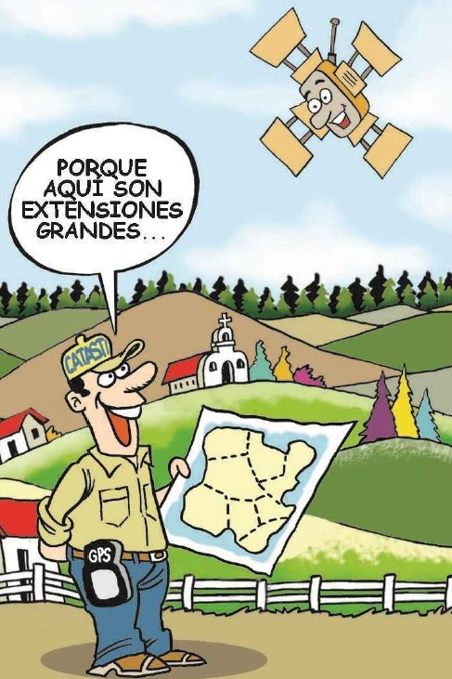
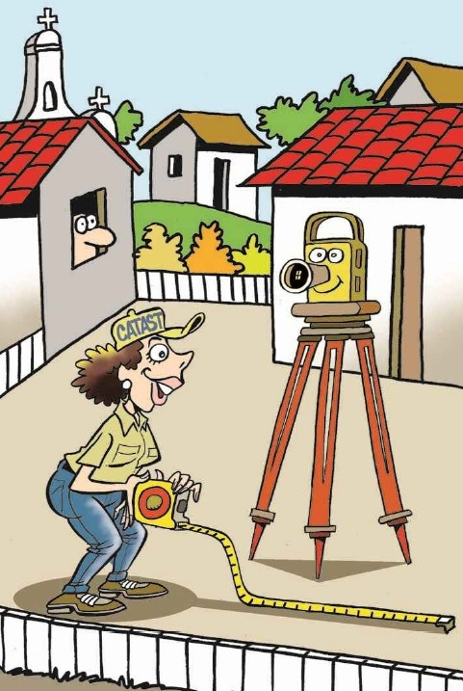
3. Objetivos del Catastro →
La calidad de los datos y la toma de decisiones
¿Qué técnicas utilizar en la toma de datos?
Topografía clásica, GNSS, Fotogrametría ( restitución por línea, ortofoto), lidar, UAV,…???
Campo y/o gabinete???
Depende…
Los técnicos pueden ayudar a decidir…
9 de 10

Slide 12
“El Catastro y APPAT como nexo de unión de las ciencias cartográficas en Iberoamérica”
Dra. Carmen Femenia-Ribera

